Slide 1
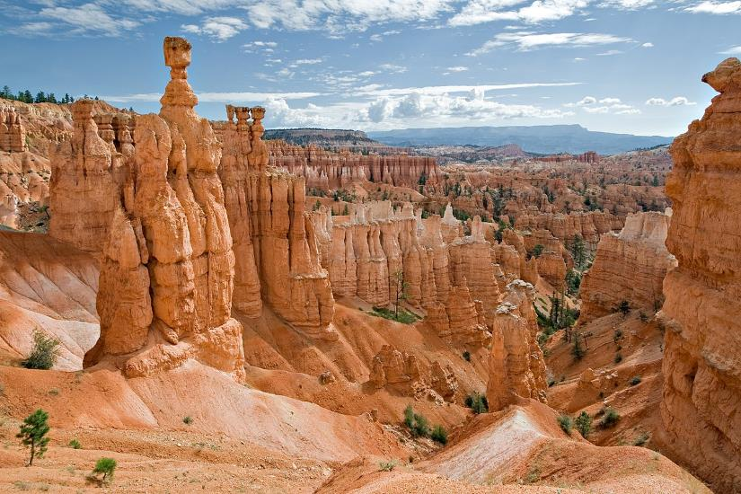
Lorient Vous Propose Le Bryce Canyon (Dans L’U. T. A )
Le marteau de Thor, une formation dans le parc National du Bryce Canyon. Sud-Ouest de l'Utah, États Unis d'Amérique.

Slide 2
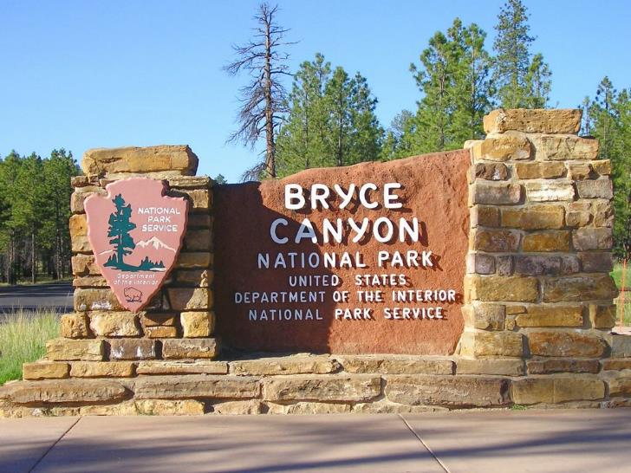
Entrée du parc national de Bryce Canyon, géré par le National Park Service.

Slide 3
Le parc national de Bryce Canyon (en anglais : Bryce Canyon National Park) est un parc national américain situé dans le Sud de l'Utah.
D'une superficie de 145 km2, le parc est renommé pour ses formations géologiques composées de roches colorées aux formes coniques et âgées de dizaines de millions d'années. Le parc est constitué de zones élevées et semi-arides,

Slide 4
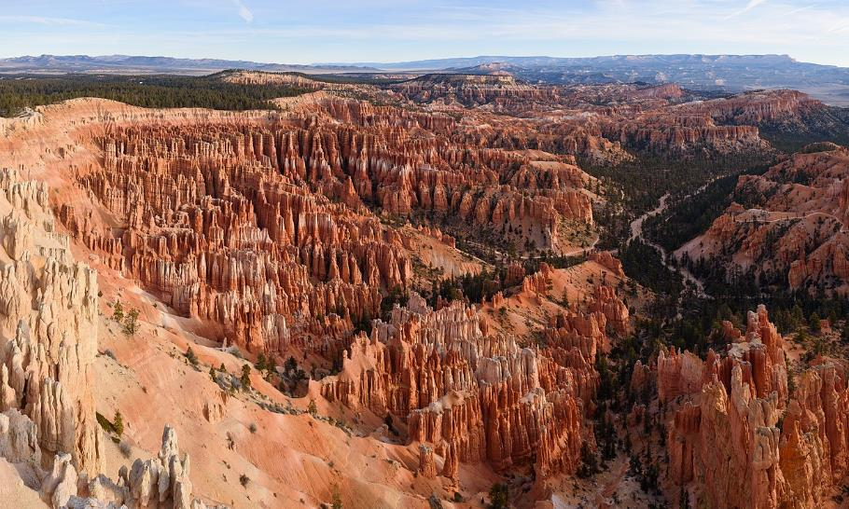
Le panorama à Inspiration Point dans le parc national de Bryce Canyon. Novembre 2018.

Slide 5
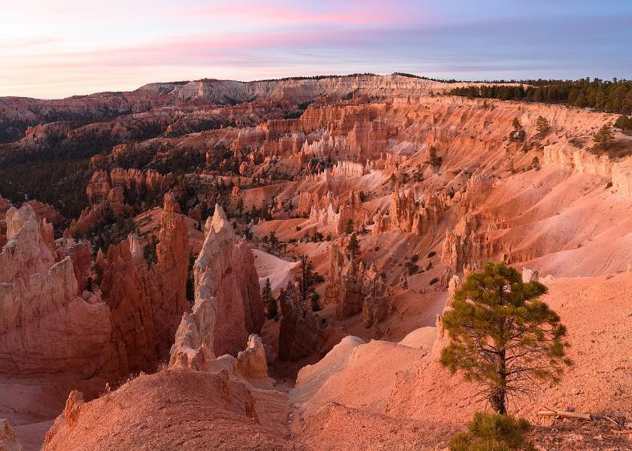
Le panorama à Sunrise Point, dans le parc.

Slide 6
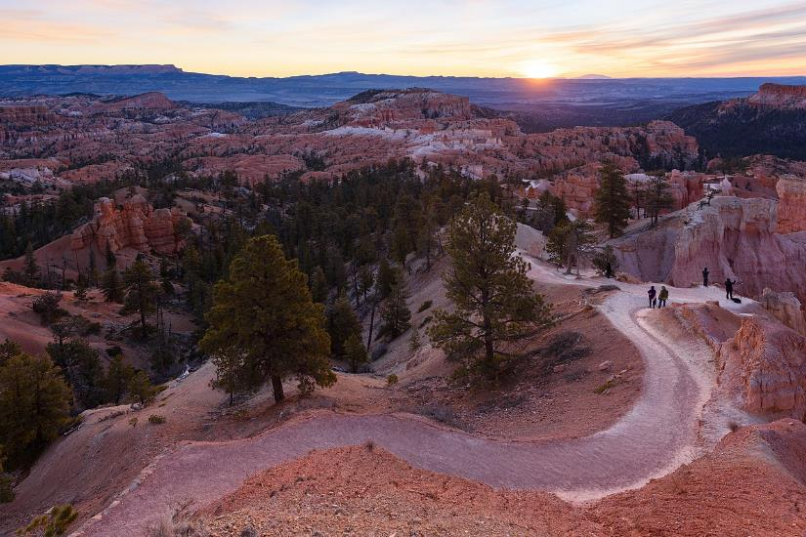
Autre panorama à Sunrise Point

Slide 7
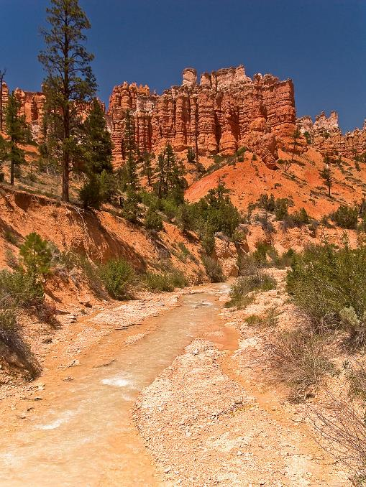
La rivière Paria à l'est du parc.

Slide 8
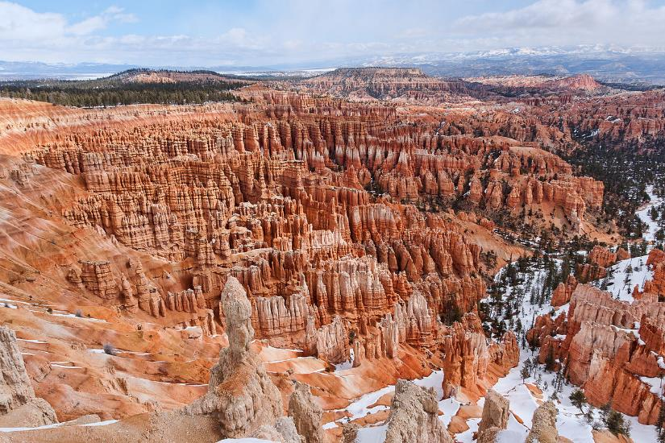
Vue sur l'amphithéâtre naturel de Bryce Canyon.

Slide 9
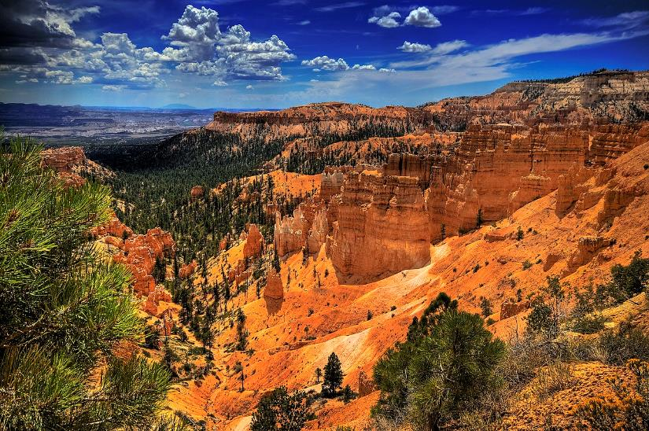
Roches colorées dans le parc. La coloration rouge provient de l'hématite, un oxyde de fer.

Slide 10
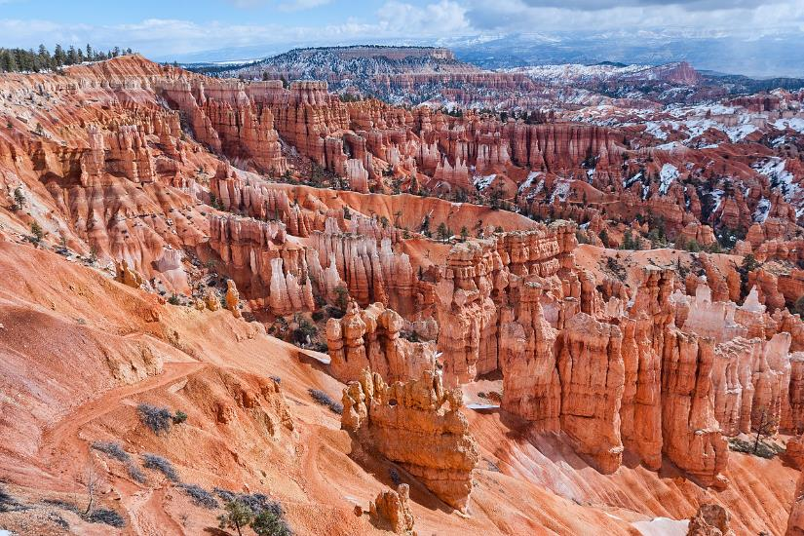
Vue du Bryce Canyon

Slide 11
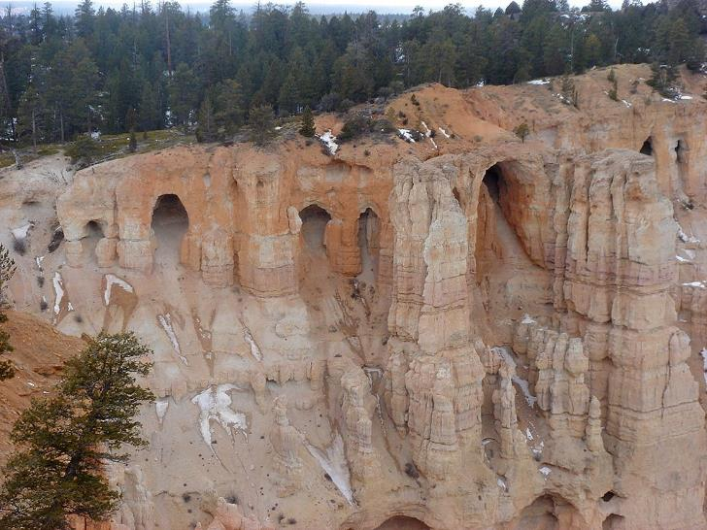
L'érosion fait apparaître des arches, puis des hoodoos.

Slide 12
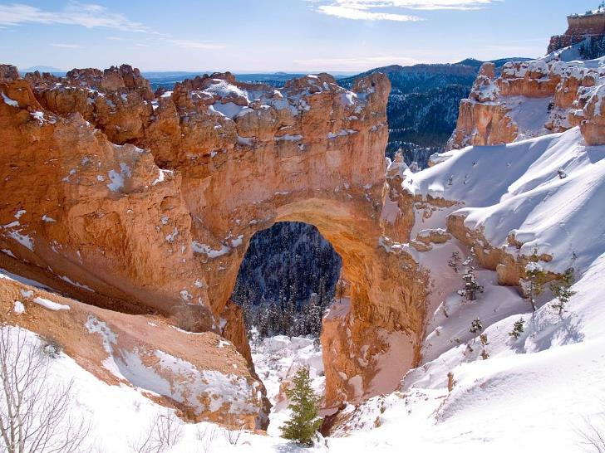
Arche dans le parc.

Slide 13
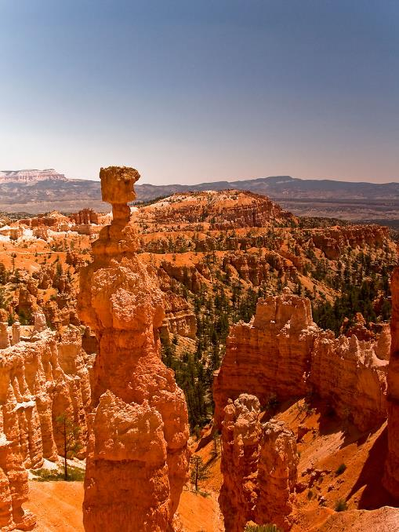
Hoodoo, le marteau de Thor.

Slide 14
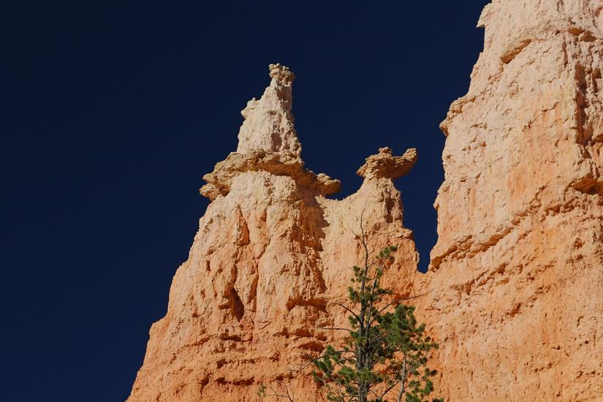
Hoodoo, la reine Victoria.

Slide 15
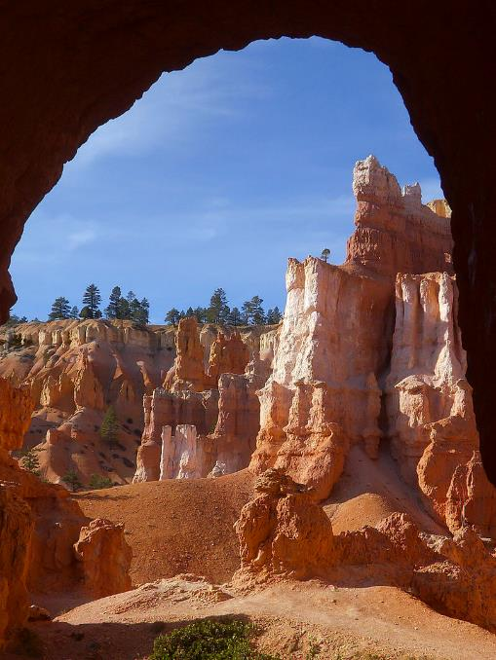
Hoodoos vu depuis une arche.

Slide 16
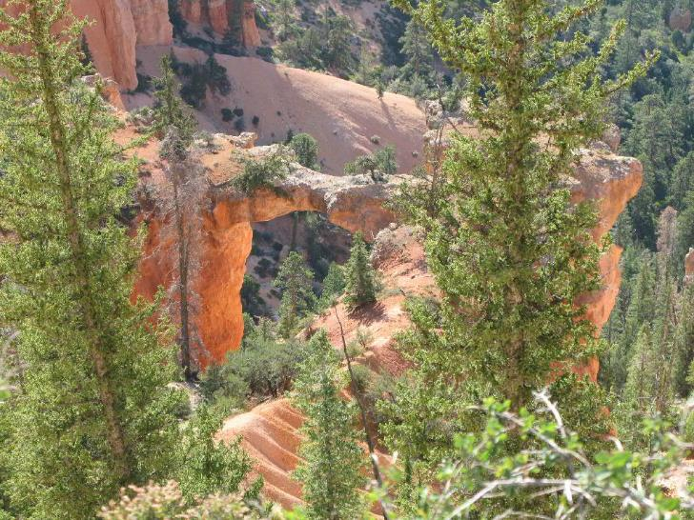
La forêt de la région est essentiellement composées de pins.

Slide 17
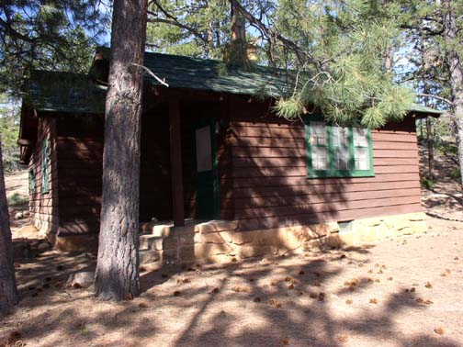
Cabanon de l'Old National Park Service Housing Historic District.

Slide 18
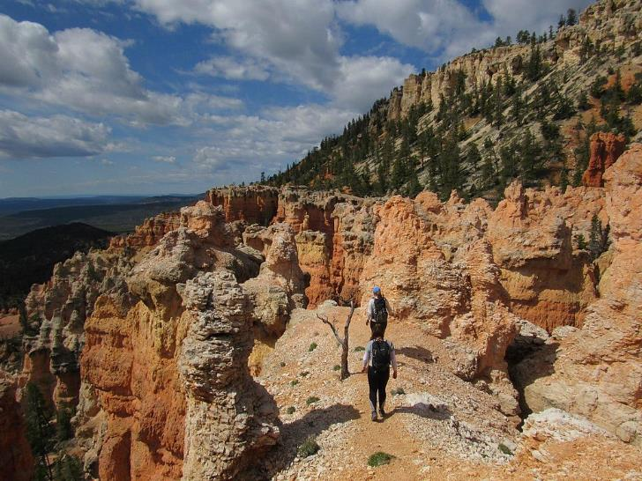
Parc national du Bryce Canyon, Utah, mai 2019

Slide 19
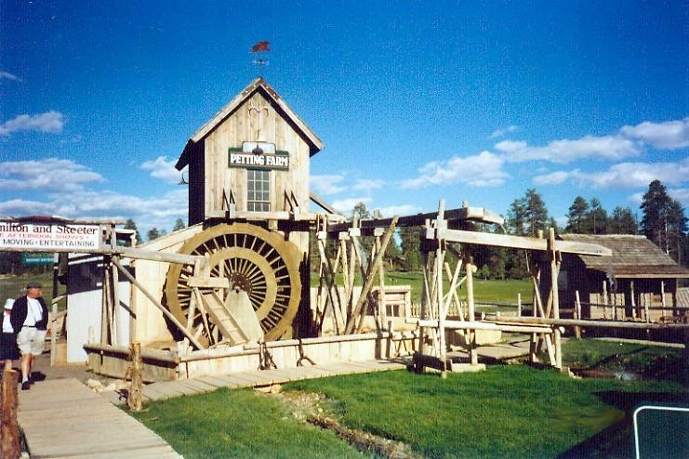
Attractions touristiques à Ruby's Inn, près de l'entrée du parc.

Slide 20
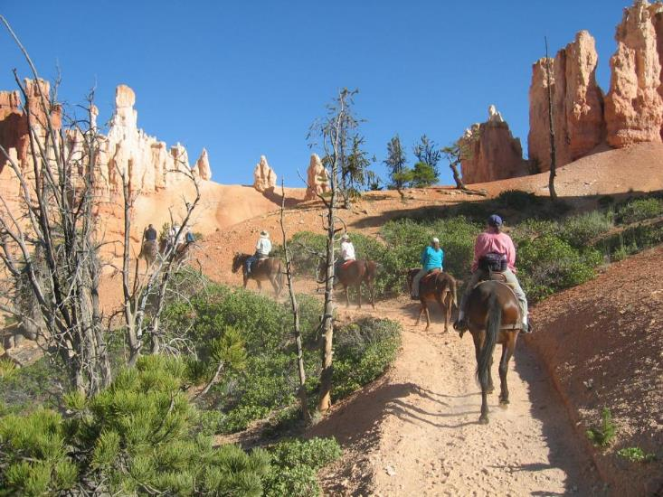
Randonnées à cheval dans le parc.

Slide 21
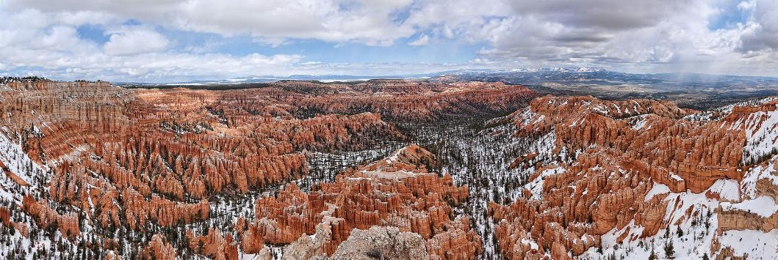
Panorama au Bryce Point.

Slide 22
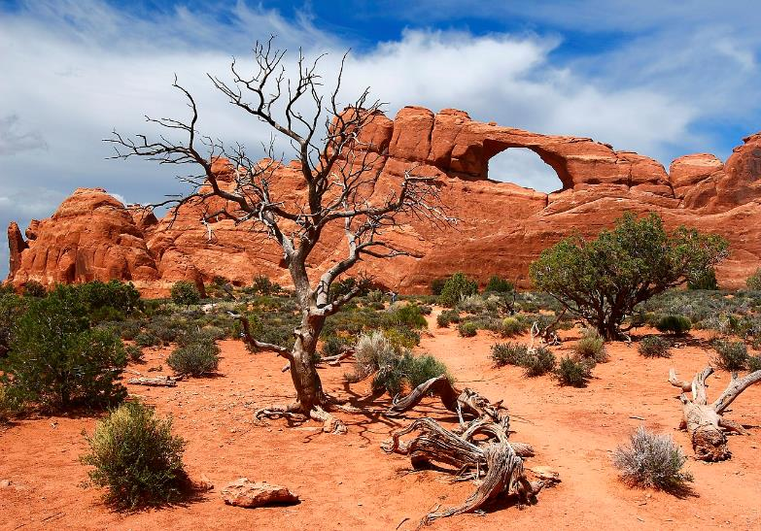
Panorama au Bryce Point.

Slide 23
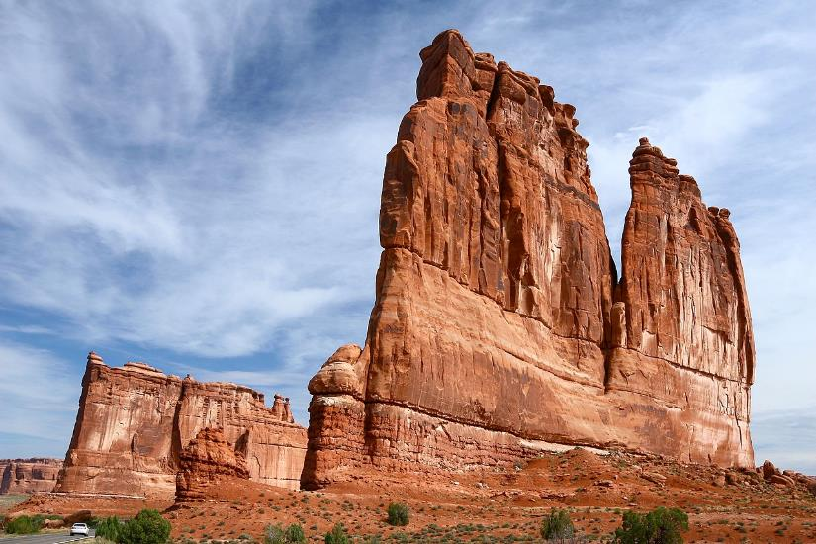
L'orgue est une impressionnante nageoire en grès située dans le parc national des Arches, dans l'Utah, aux États-Unis.

Slide 24
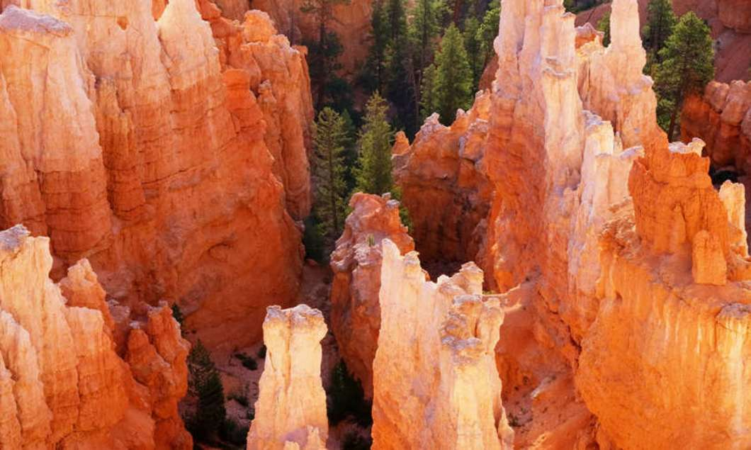
Amphithéâtre de Bryce Canyon

Slide 25
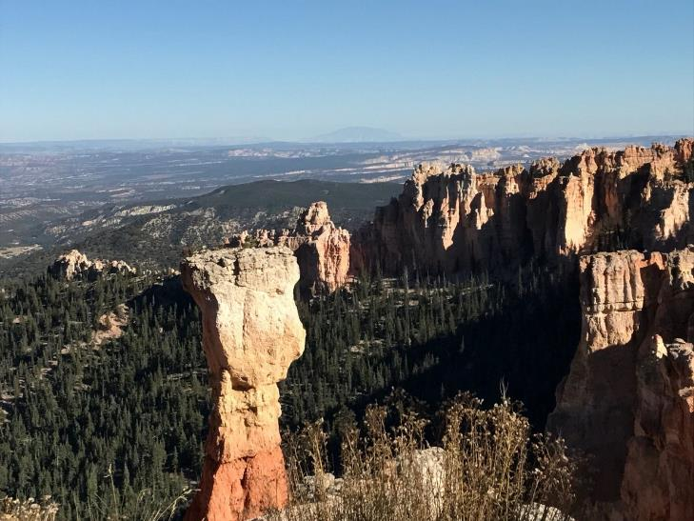

Slide 26
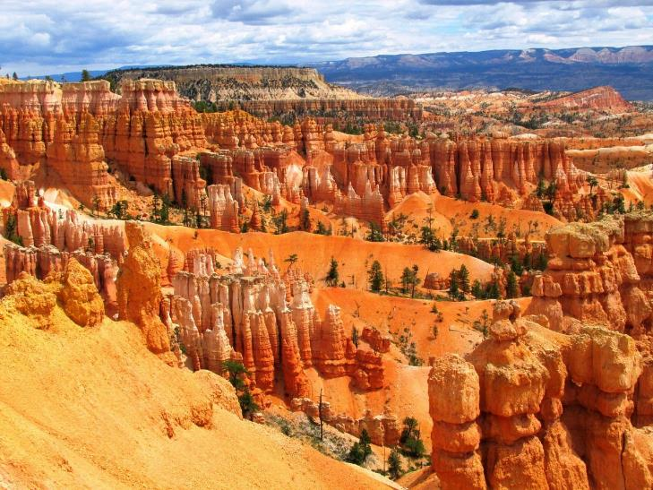

Slide 27
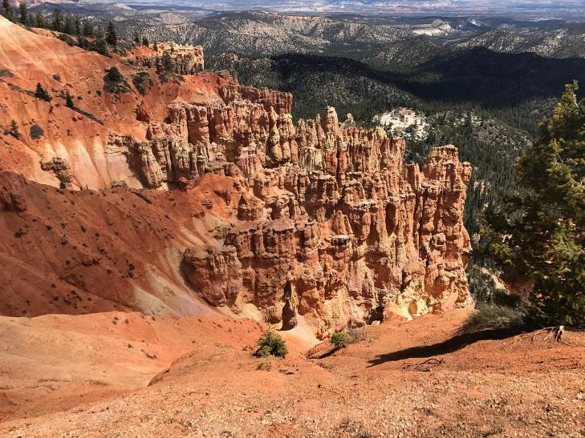

Slide 28
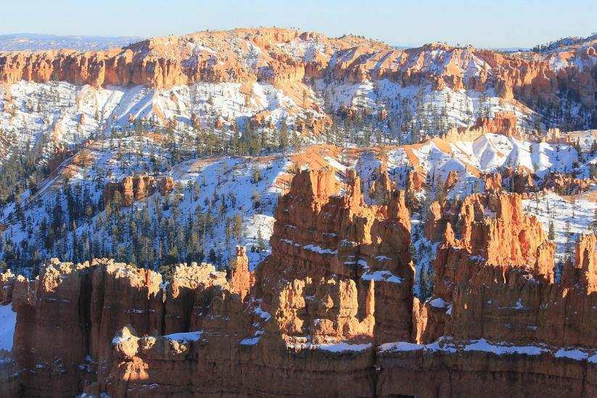

Slide 29
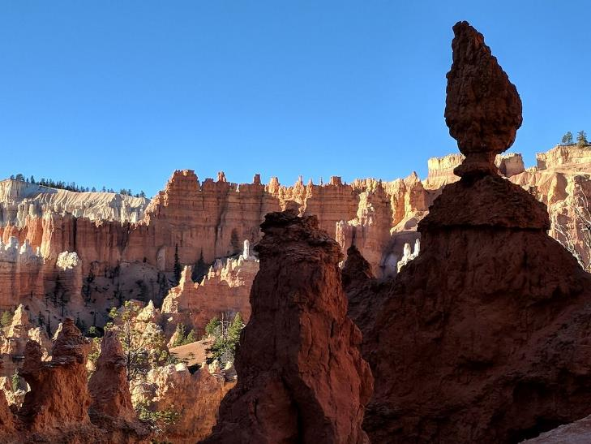

Slide 30
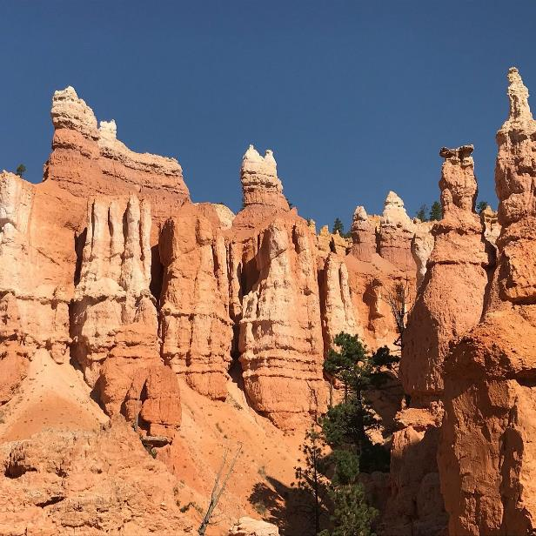

Slide 31
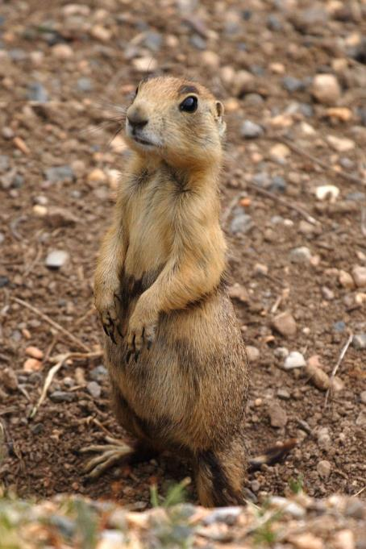
Lorient vous Propose Bryce Canyon (Dans L’U,T,A )
Les Images Et Le son Du Net
Daniel
Chien de prairie de l'Utah, menacé il se rencontre essentiellement au sud de l'Utah.

